Slide 1
空间高能天文
联合观测与研究支持平台
高能物理研究所
宋黎明
2023.7.9

Slide 2
CONTENTS
目前软件和数据分析现状
联合研究平台需求分析
  3. 初步方案和目前进展

Slide 3
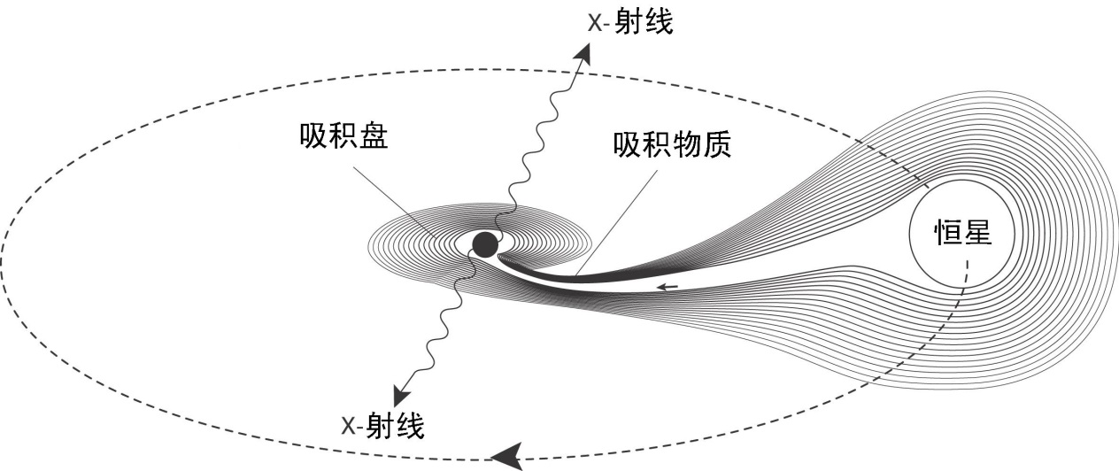
示例：X射线双星
X射线双星的吸积图像
图右方为正常恒星，左方为致密星，致密星吸积来自正常恒星的物质。在吸积过程中，释放的引力能是非常巨大的，使得致密星周围区域成为X射线辐射区。

Slide 4
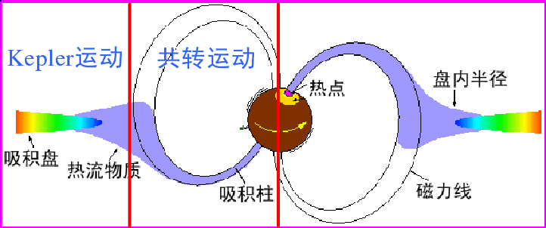
示例：中子星X射线双星
磁层半径r_{m}

Slide 5
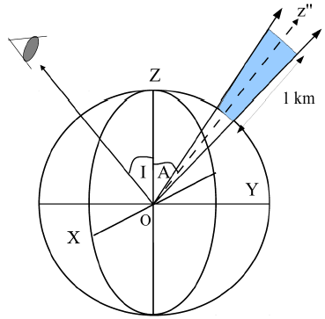

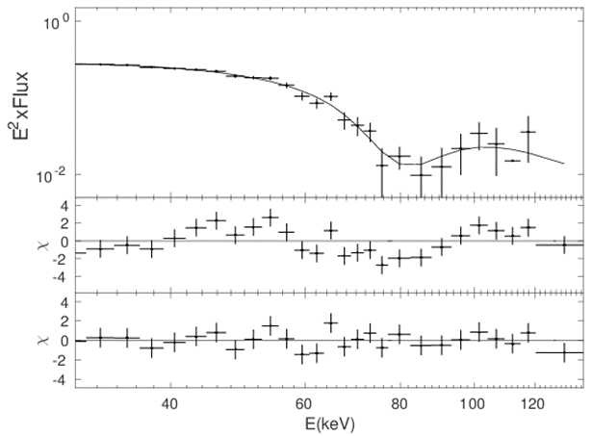
示例：强磁场的X射线回旋吸收线
朗道根据量子电动力学预测的X射线吸收线能量和中子星磁场的关系：
Maitra 2016
GRO J1008-57：80 keV附近的回旋吸收线对应的磁场~10¹³Gauss。

Slide 6
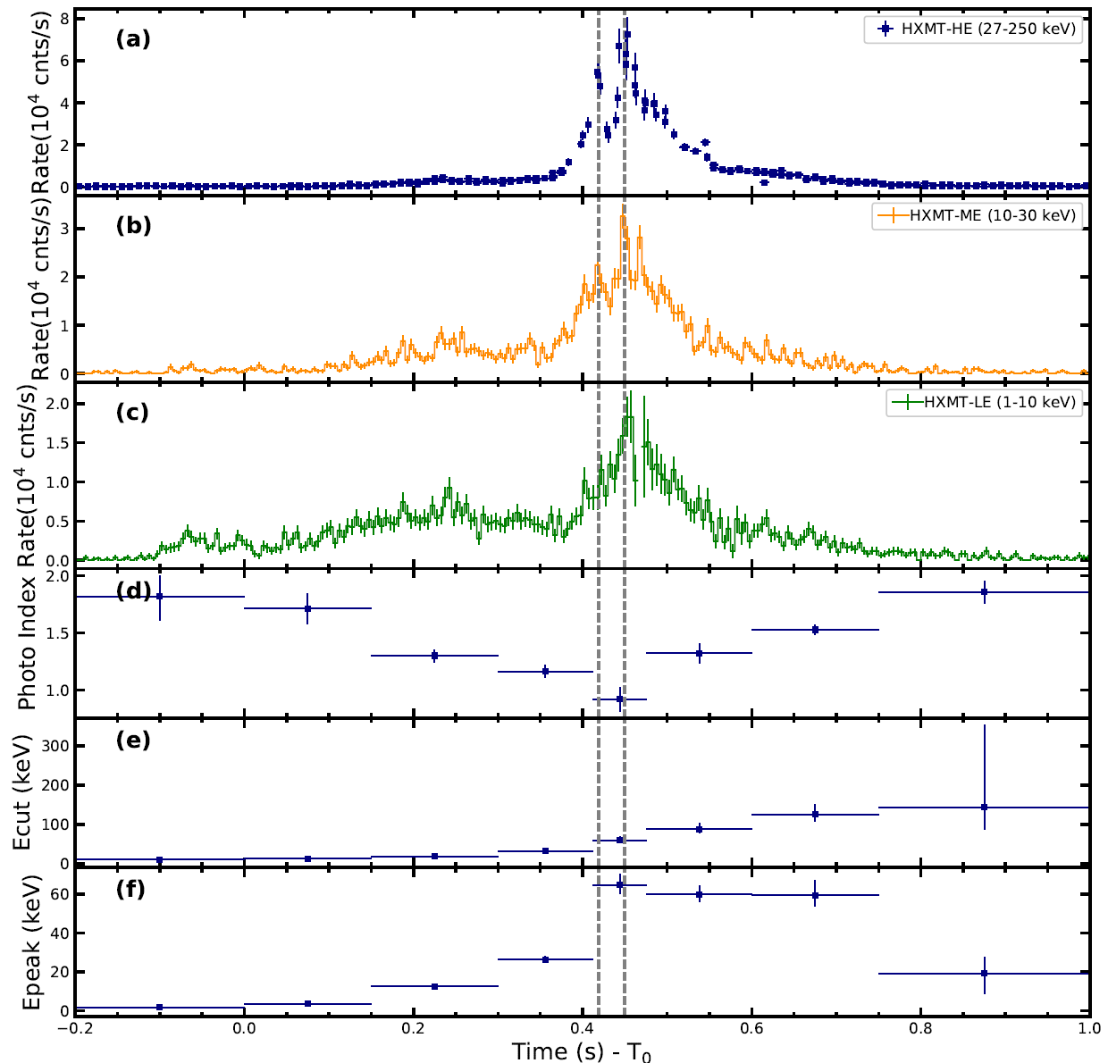
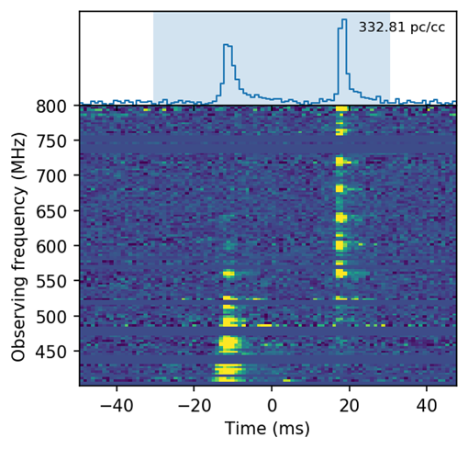
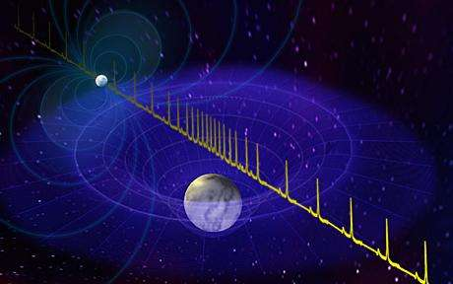
示例：发现快速射电暴来自磁星
FRB 200428 & SGR J1935+2154
同一时刻慧眼的X射线数据
中子星（外星人无法生存）
射电和X射线暴
2020年4月28号快速射电暴
地球
李承奎、林琳、熊少林等，2021，自然·天文（arXiv:2005.11071,）

Slide 7
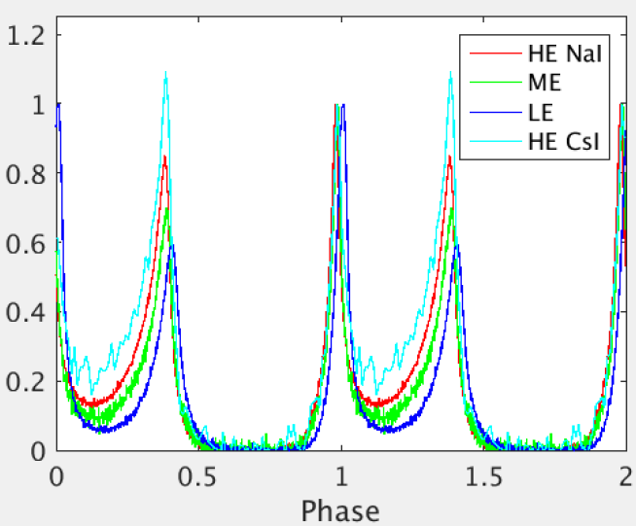
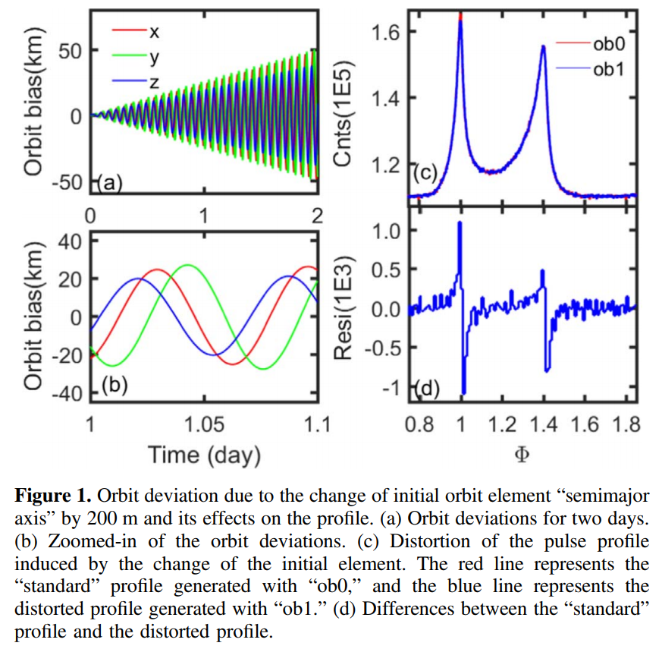
示例：X射线脉冲星导航
“慧眼”实现了高精度脉冲星导航在轨验证，利用脉冲星观测数据确定的慧眼卫星的轨道位置误差为几公里，和国际空间站美国实验结果相当，为飞行器深空航行自主导航进行了原理验证。
(Zheng et al. ApJS,2019)

Slide 8
X射线探测是空间天文前沿领域、中国重点领域
X射线双星（HXMT、EP、SVOM、eXTP、 WXPT)
高能爆发现象（POLAR、GECAMs、天格、EP、SVOM、eXTP、HERD、POLAR2、CATCH、WXPT)
孤立脉冲星和磁星（HXMT、极光、EP、eXTP、 WXPT)
星系的X射线辐射（EP、HUBS）
星系团及星系际物质（EP、HUBS）
活动星系核（EP、eXTP、HUBS）
TDE（EP、HUBS）
高红移早期宇宙（ EP、HUBS ）
Launched; In Construction; To be adopted; In Feasibility Study

Slide 9
2）科学观测与数据发布
Blue: 上行
Red : 下行
每天5轨下传：
1, 2, 4, 6, 8
Commands
Telemetry
Data
指令上传： 2 Day
紧急情况： 最快40 Min
ToO指令： 3 h
Obs. Data
正常计划： 2 Day
ToO计划： 30 Min
Plan Commands
(怀柔)
(西安)
Telemetry Data
Data
Obs. Plan
(高能所)
Notes:
After we made the short-term or ToO plan, we will submit it to MOC.
MOC will translate it into the commands and send it to telemetry center.
When HXMT pass by the Telemetry station, the commands will be uplink to the satellite.
The telemetry and the obs. data will be downlink and sent to MOC, and MOC will send it to SOC.

Slide 10
1. 现状（高能所）-慧眼和GECAM----数据产品生产
插件式开发+运行监管调度；
  插件：对应某种数据产品的生产--》输入+输出+算法
  运行监管与调度系统：收集并判断输入信息是否齐备，生成任务单，提交相应任务到作业队列，并通过读取任务运行日志信息判断数据生产的进程和作业状态
优点：对插件的约束满足输入输出需求，每组插件的开发形式灵活，不局限编程语言；
问题：插件功能定制开发，模块依赖性强，可移植性差。

Slide 11
1. 现状-慧眼---用户数据分析软件HXMTDAS
在HEADAS架构下开发，使用HEASARC提供的CALDB格式，数据分析流程和操作与国际上其他卫星的使用方式一致；
NASA拒绝HXMT卫星加入HEAsoft（可预见将来都如此）；
  软件安装(两种方式)，更新，用户培训等问题；
优点：软件的底层部分直接移植到其他项目EP/FXT，降低软件代码和测试工作量
问题：依赖HEADAS，未实现所有卫星软件集成

Slide 12
1. 现状-慧眼和GECAM分析工具----高能爆发现象
每个项目一个软件：
  慧眼CsI数据的伽马暴软件（宋欣颖）
  GECAM爆发事件分析软件（宋欣颖）
  GECAMTools （张鹏等）
  SVOM: GRMTools（庹攸隶）
均借鉴gbmtools；
问题：整合成统一的分析软件难度大

Slide 13
1. 现状-慧眼和GECAM等探测模拟软件
每个项目一个软件（提供探测器的响应，本底等）：
  慧眼性能模拟软件（李小波），慧眼本底模拟软件（张娟）
  慧眼卫星观测模拟器（金晶、聂建胤）
  GECAM模拟软件（郭东亚）
  SVOM/GRM模拟软件（何江）
  EP/FXT模拟软件（张娟）
  eXTP模拟软件（李刚，戚利强，张娟）
均使用GEANT4开发
问题：没有整合，不利于使用和发展。

Slide 14
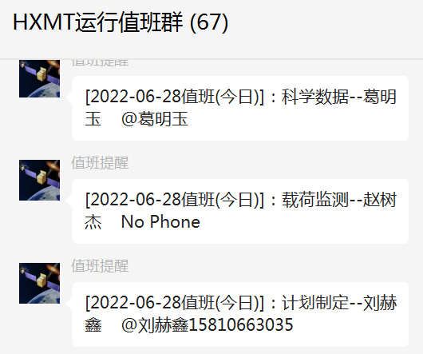
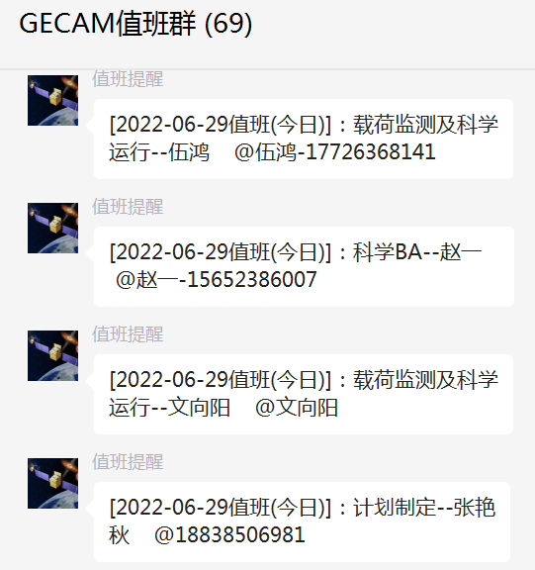
1. 现状-慧眼和GECAM项目运行监测软件
慧眼运行值班+GECAM运行值班
未来EP/FXT，DRO/GTM等项目陆续加入

Slide 15
1. 现状-数据分析工具----类似ftools，xspec，powspec等
如何加快标准化分析流程，提升科学产出？目前做法：
慧眼：
  脚本：数据处理pipeline，phase resolve spectrum，HID等
  模块：脉冲星搜索，折叠，计时等
  其他：强宽带噪声下QPO性质的研究等
  GECAM
  脚本
  数据处理pipeline
  能谱分析工具

Slide 16
2. 需求分析
1）载荷运行监测、科学观测规划集成化
2）探测设备研制、标定、数据分析全面融合
3）数据分析流程统一，数据分析工具完备
4）对物理过程深入理解的模拟工具和环境
5）多信使发布与联合分析研究

Slide 17
3. 初步方案-组成
  科学运行监测、观测规划与值班集成系统（工程需求）
  探测器模拟、观测模拟研究平台（工程、科学研究需求）
  数据产品生产集成系统（工程需求）
  数据分析集成工作平台（包括特定的数据分析工具）（科学研究需求）
  物理模拟综合研究系统（科学研究需求）
  多信息发布与联合分析研究平台（科学研究需求）

Slide 18
3、初步方案-基本考虑
开发：物理基础
模块化，可移植，便于扩展
通用性，比如产生的数据产品格式
易用性
应用&需求
更大程度地发挥模拟软件的作用

Slide 19
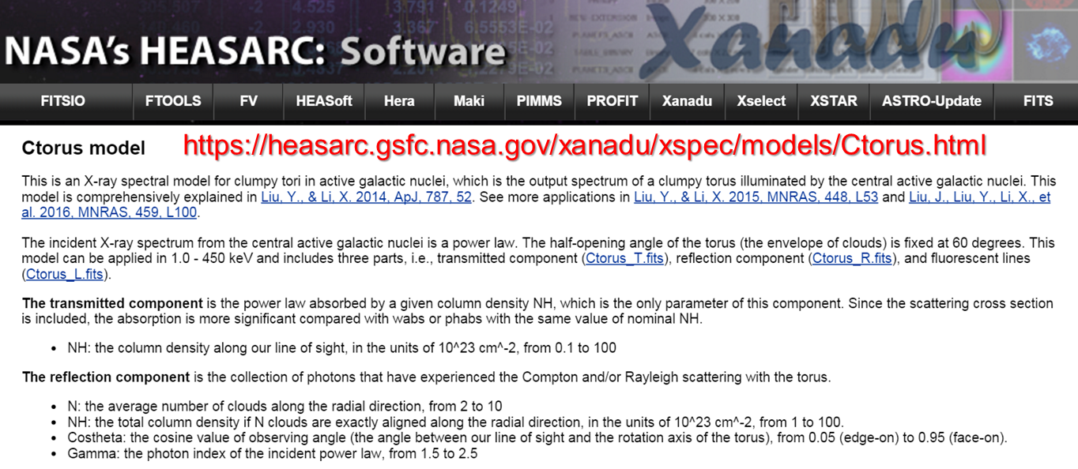
3. 初步方案- 物理模拟集成平台现状
X射线在AGN中的辐射转移（李小波）
  连续尘埃环（不同几何构型）
  团块状尘埃环（不同填充比，柱密度等）
逆康普顿过程在 PULX模拟（油元）
  聚束效应beaming的强弱
  脉冲轮廓的形状
高能宇宙工具箱（易疏序）
  致密天体与引力波（双中子星/黑洞并和，磁星，脉冲星等）
  物理过程（吸积，喷流，磁重联等）

Slide 20
3. 初步方案- 物理模拟集成平台
初步考虑几个方面：
1）天体过程仿真（超新星暴发、喷流、吸积、并合等）
2）物理过程仿真（GEANT4、等离子体等）
3）物理环境仿真（包括强引力、强磁场、高密度等）
4）数据分析方针（偏振分析，空间本底等）

Slide 21
3. 初步方案-观测模拟集成平台
模拟分类：
  探测过程模拟（优化探测器设计，探测器的响应文件，本底，时间特性）
    光学系统，探测器，电子学
  在轨观测模拟（端到端的模拟，后端数据生产，分析软件测试，科学目标研究）
    天体源的输入，卫星的姿态轨道，探测模拟，标准的数据产品
探测过程模拟：建立不同探测过程模拟环境，电子学相应参数，按照功能提取进行研究和开发，建成有关的数据库。
在轨观测模拟：选出典型源表，建立空间环境，定义标准的产品模版，形成数据库。
使用要求：易用性，网页化

Slide 22
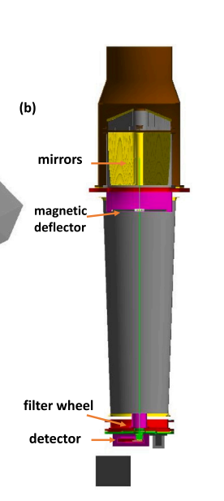
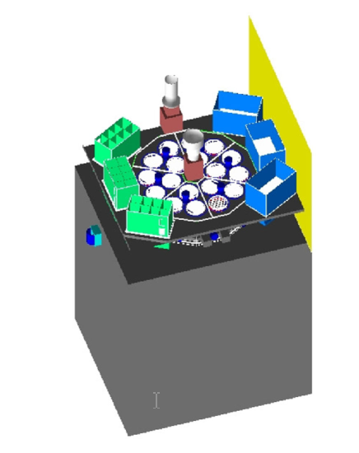
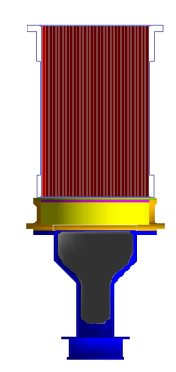
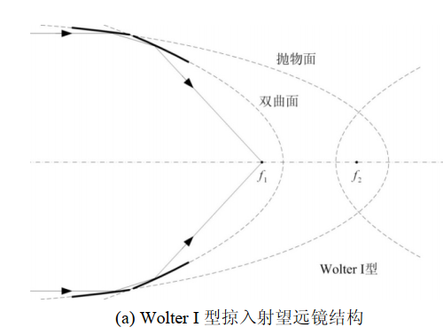
3. 初步方案-现有基础
入射粒子：
与物质相互作用过程
信号电子学读出过程
本底
仪器响应
Notes:
什么是探测模拟呢？
我这里以准直型和聚焦型望远镜为例来进行说明。
第一个例子是慧眼。众说周知，这是一个准直器的望远镜，高中低能望远镜分别采用了闪烁体和半导体探测器。
在探测器顶端，都设计的有准直器以限制视场大小、并对周围的杂散光、空间辐射环境中的粒子进行抑制。
探测模拟就是仿真粒子与这个探测系统相互作用、经过一系列相互作用之后，直接或者间接的进入探测器，
然后再经过一些列作用过程，产生光信号或者电信号，再经电子学收集，到最终信号输出的一个过程。
对于聚焦型望远镜来说，与准直器望远镜的不同之处在于，探测器前端还有一个聚焦系统，通过光学聚焦，
增大天体源的光收集面积，与同等面积的准直型望远镜相比，这时探测器的粒子本底，只有后面这一小块上的本底，
因此相当于大大降低探测器的本底水平。
和准直型望远镜相比，探测模拟过程中多了一个光学聚焦过程。
不论是哪种望远镜，整个过程可以分为两个部分：一个部分是粒子与物质的相互作用，
另一个是探测器的信号读出过程，或者说是电子学读出过程。
对于探测模拟来说，如果输入的粒子是空间环境，就得到了探测器的本底；
如果输入的是标定源光子，就得到了仪器响应文件。

Slide 23
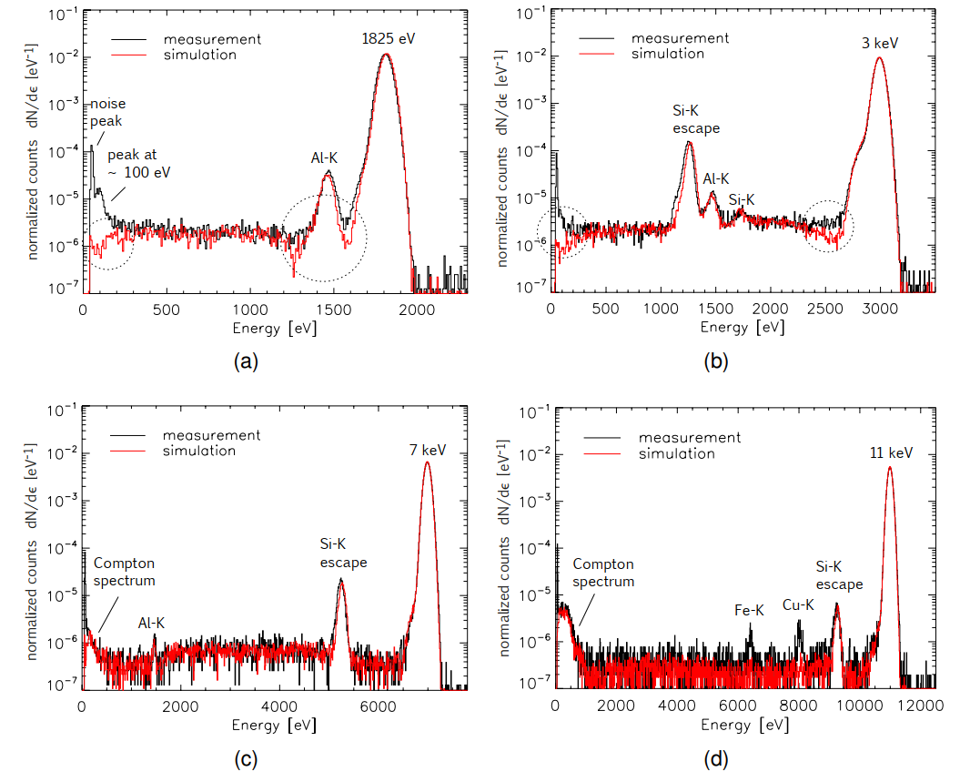
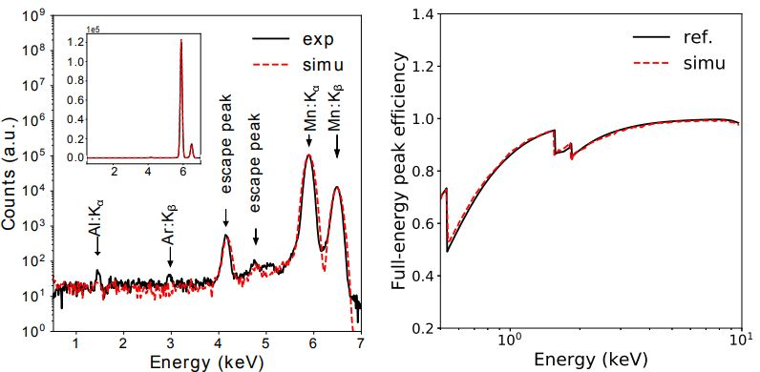
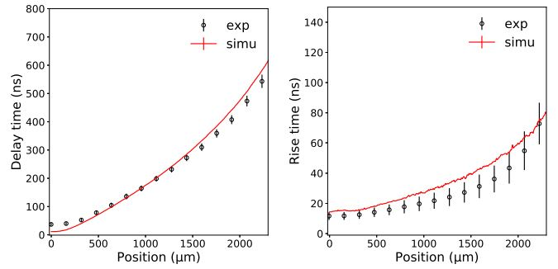
具体实现方法
粒子与物质的相互作用：Geant4
  聚焦过程：
    光子：Geant4扩展包，其它ray tracing的工具等等
    质子、电子：Geant4 的库伦散射
  电子学读出过程：
    eRosita
    SFA
IEEE TRANSACTIONS ON NUCLEAR SCIENCE, VOL. 60, NO. 4, AUGUST 2013
Nuclear Inst. and Methods in Physics Research, A 1025 (2022) 166105
Notes:
粒子与物质的相互作用可以由Geant4来很好的仿真，这在X射线和伽马射线的天文卫星上也得到了广泛的应用。
对于光学聚焦过程呢，对光子来说，目前也有很多开发的Geant4扩展包，或其它工具来进行仿真。对于质子和电子来说可以利用Geant4里的库伦散射过程。
信号读出过程，或者是电子学读出过程，感觉是没有现成的工具，需要根据各种探测器的电子学特性来开发完成。比如eRosita的CCD探测器模拟，在Geant4模拟得到每个位置沉积能量的基础上，构建了专门的过程仿真电离电子的产生、扩散、漂移、电荷收集。得到了与实验符合较好的rmf。他们这个仿真过程也借用了一个外部的工具包HLLDetSim。
eXTP的SFA，戚利强之前也有一个工作，是构建了SDD内部载流子产生、传输和信号产生的过程，将输出信号做成一个数据库的形式导入到Geant4中，也得到了和实验相符的时间和能量响应。

Slide 24
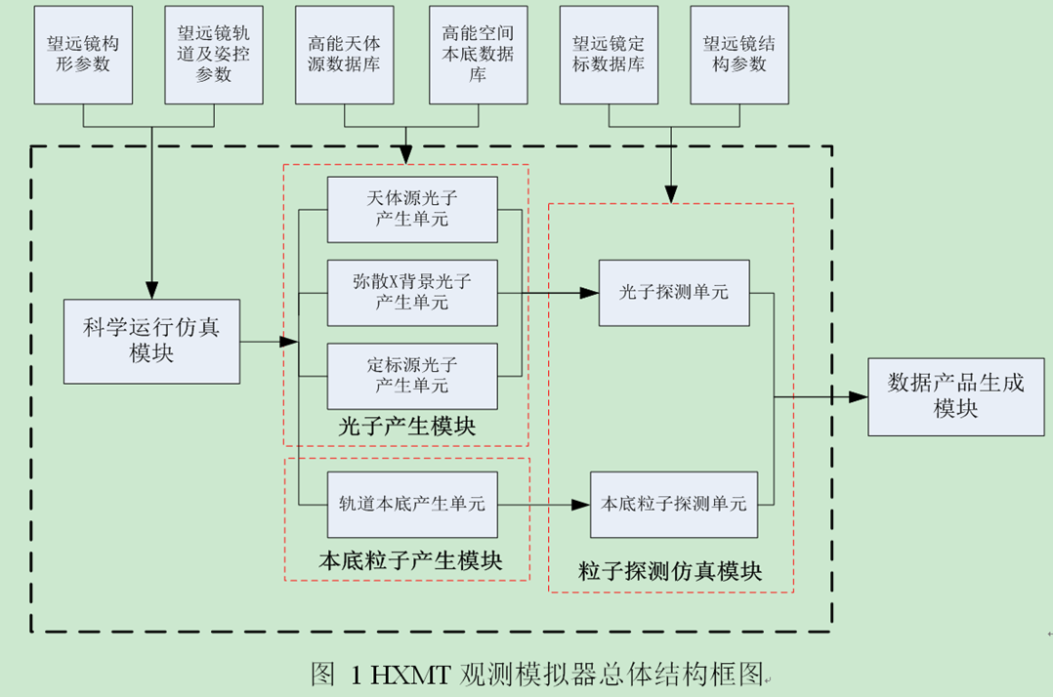
慧眼观测模拟器
仿真 真实的观测过程，
  包括天体源输入、望远镜姿态、探测模拟、数据输出等过程
  探测模拟：
    可以输入响应文件
    可以是具体的探测
    模拟过程包
Notes:
对于观测模拟来说，是仿真 真实的观测过程，因此包括望远镜姿态、天体源输入、探测模拟、数据输出过程。
动画：字体加粗变色

Slide 25
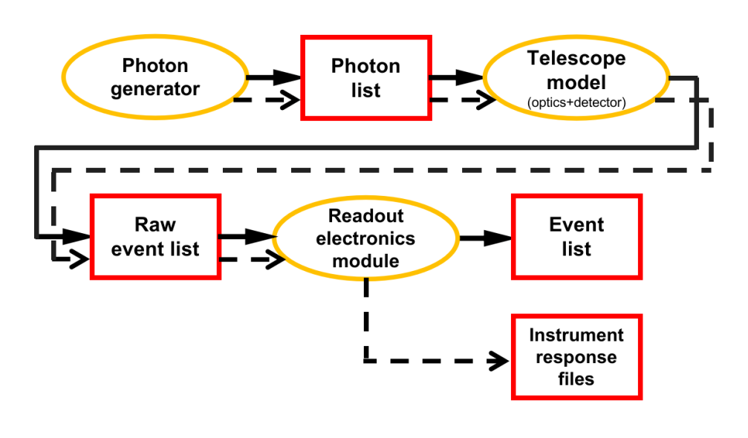
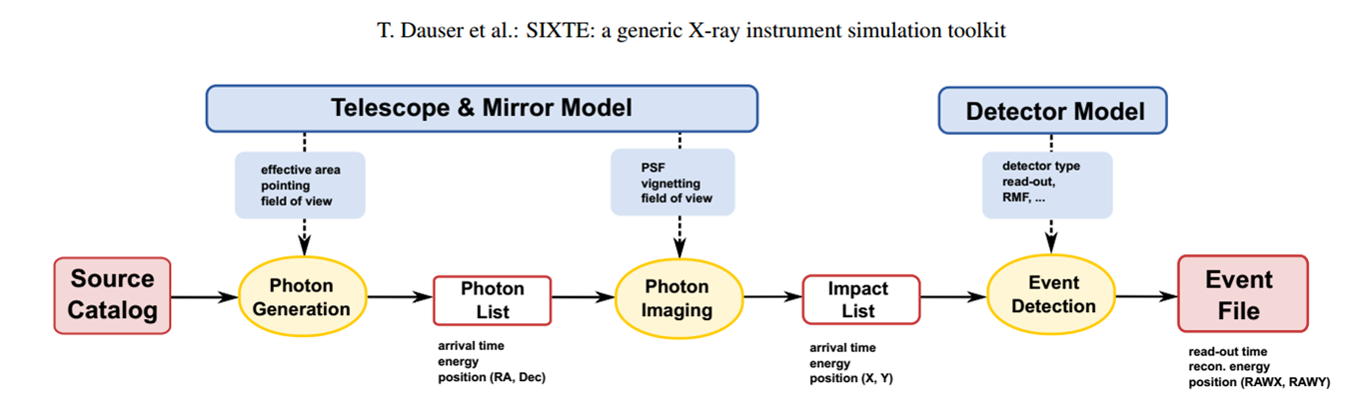
现有观测模拟器：
慧眼
SIXTE：EP/FXT
eXTP/PFA & eXTP/SFA
EP/WXT:
  https://nadc.china-vo.org/ep/simulator/
Qi, et al. ApJ (2022)
T.Dauser et al. A&A 630, A66 (2019) )

Slide 26
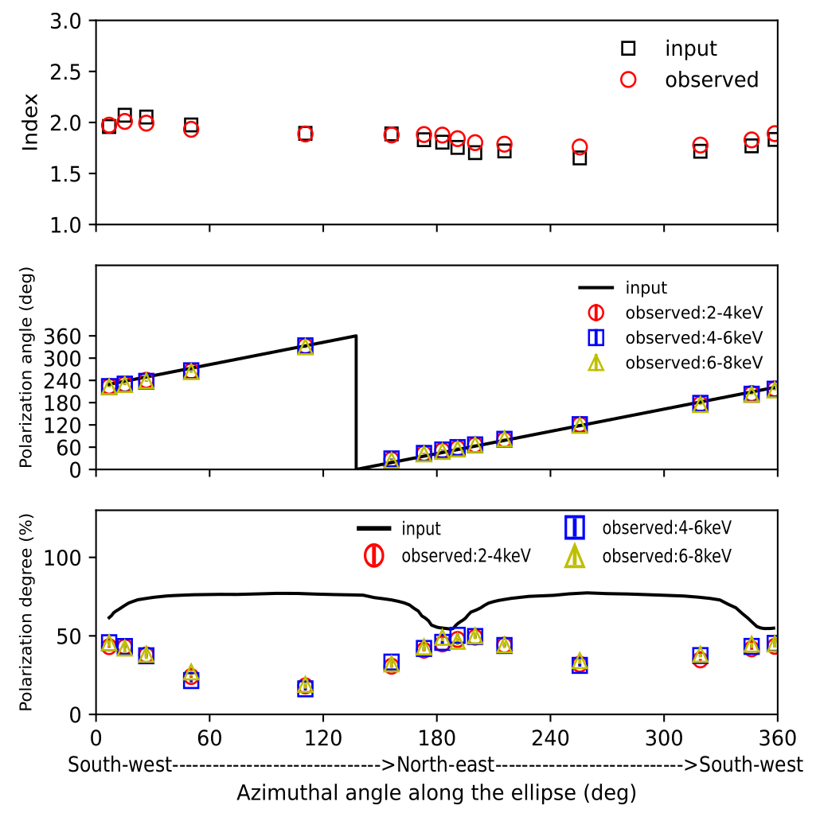
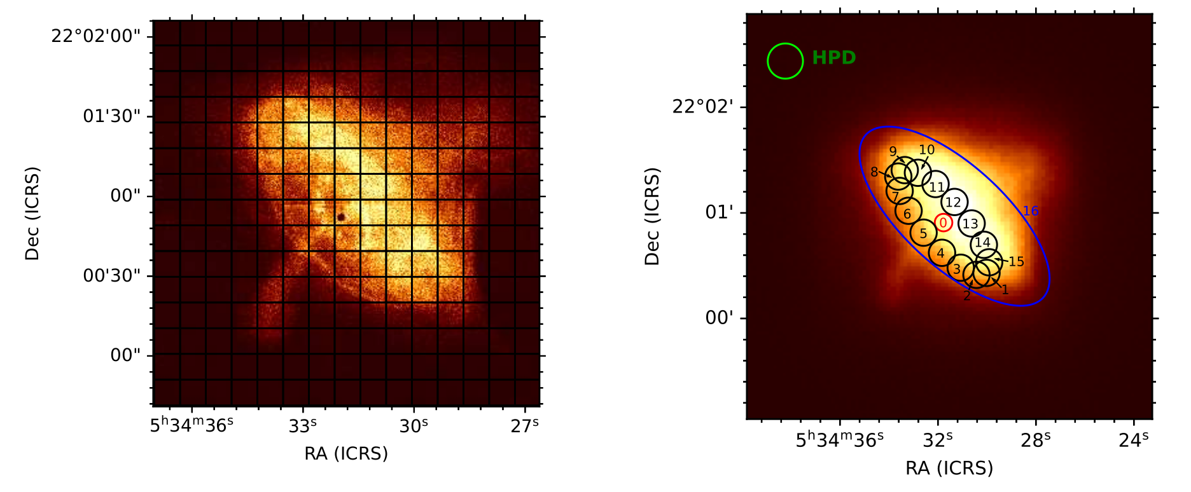
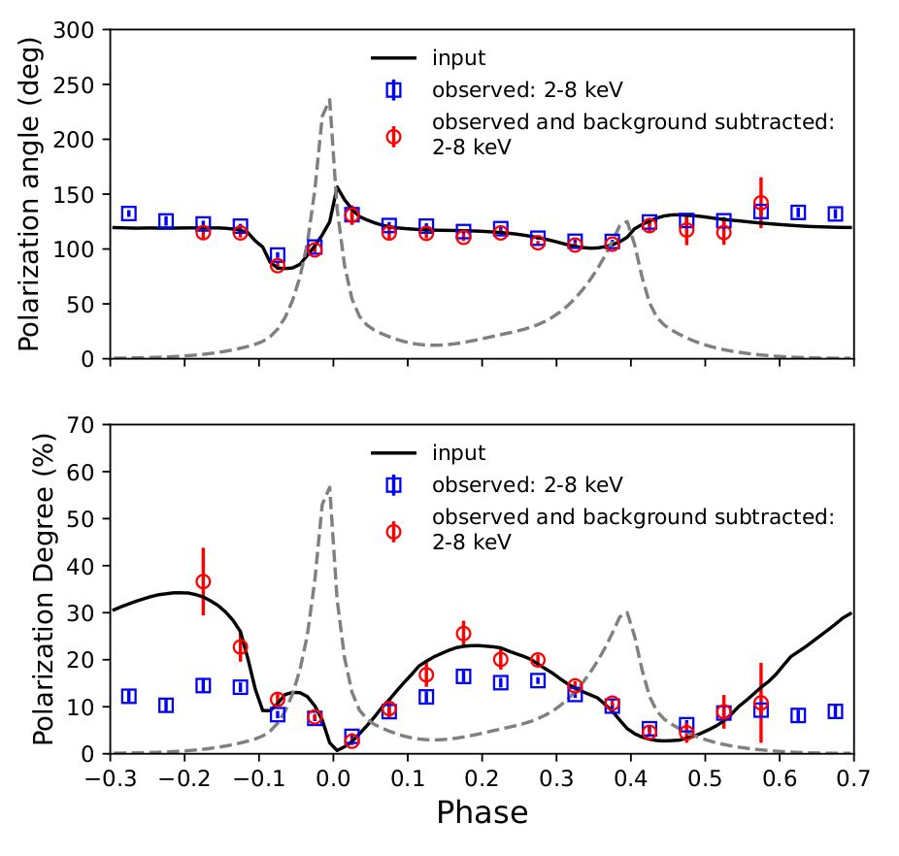
3、初步方案-eXTP/FPA偏振观测预研
Qi, et al. ApJ (2022)
由于有限的角分辨以及偏振方向的不均匀性，Crab星云
的偏振度被稀释，比输入模型低。
Crab脉冲星受到附近星云的影响，偏振度也有不同程度的降低，但是通过扣本底的方式能有效降低稀释作用的影响。

Slide 27
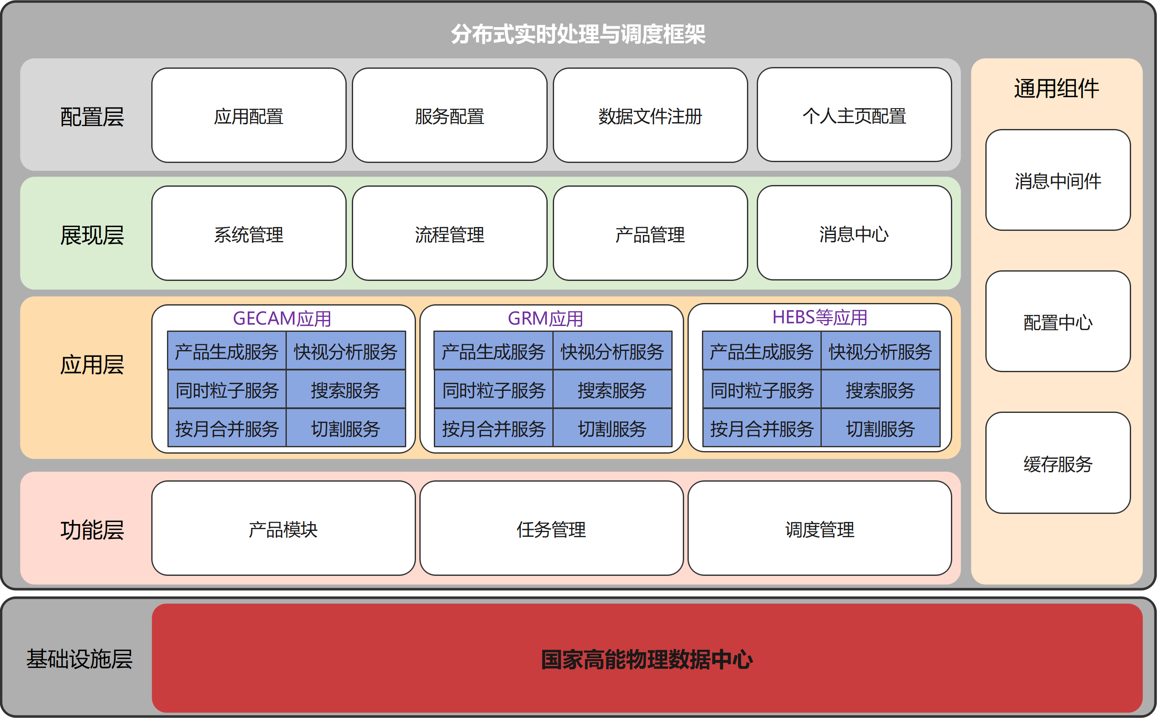
3. 初步方案-数据产品生产集成平台
分布式架构设计，支持未来多颗卫星数据生产、爆发事件分析，功能可扩展；
保证各个卫星数据生产，分析任务独立运行，互不干扰；
支持多个卫星之间联合数据分析，分析结果集成展示。

Slide 28
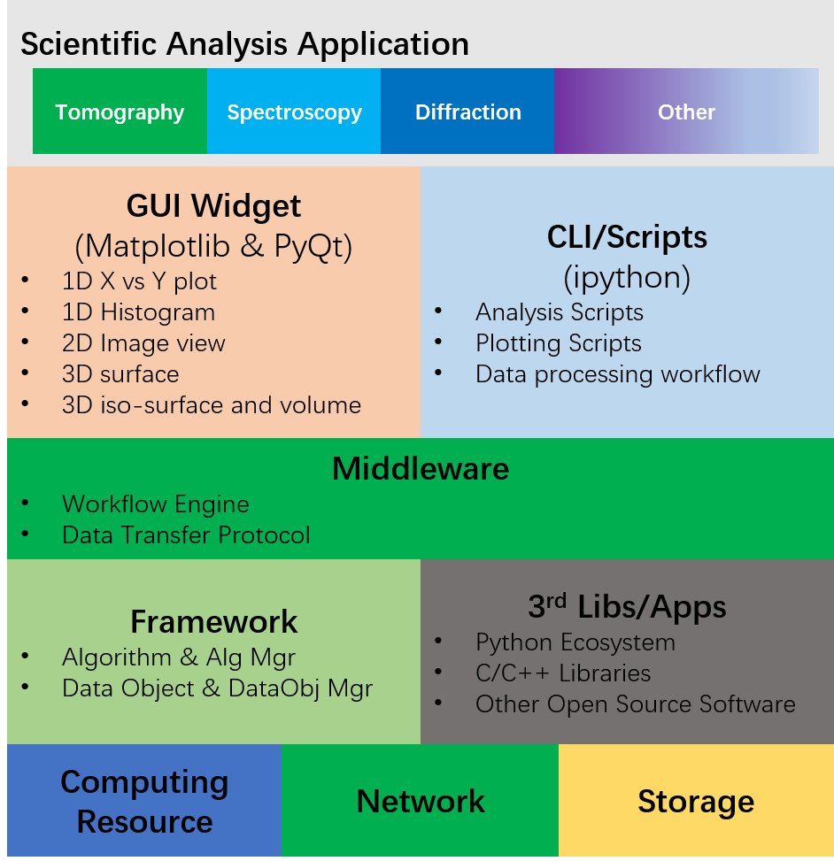
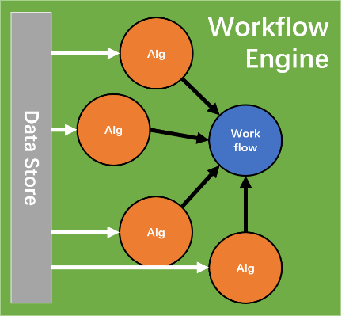
3. 初步方案-数据产品生产集成平台-DAISY框架
DAISY（Data Analysis Integrated software system for X-ray experiments ）
给北方光源（HEPS）开发的软件框架；
提供统一和简单的调用接口(工作流引擎/数据仓库)
集成多种算法和分析工具(算法/工作流)
数据可视化/分析桌面(Jupyter)
Notes:
四个核心模块：datastore, algorithm, workflow 以及 workflow engine。
Datastore：管理工作流中注册的数据对象，保证这些数据对象能被工作流中定义的算法调用。可以根据不同的计算环境指定不同类型的 datastore(如python numpy，spark RDD)。
Algorithm：框架中的最小单元，是方法学定义的具体数据处理模块，第三方程序库可以通过算法保证被软件框架调用。同一个算法可以有多个实体实现，相互替代。支持Python和C/C++实现。
Workflow：定义领域架构，即一系列算法调用的序列，workflow也可以作为一种算法被其他workflow调用。
Workflow engine： 管理工作流执行过程中的运行时环境，是领域层和基础设施层的桥梁，解除了计算环境和业务流程之间的耦合。分单进程工作流引擎（基于SNiPER）和分布式工作流引擎（基于分布式中间件）。

Slide 29
3. 初步方案-运行监测、观测规划、值班集成系统
目前有HXMT、GECAM等卫星正在运行，开始考虑统一的系统。
和载荷、平台、地面支撑有密切关系，需要协调统一；空间中心的同事们开始考虑有关的标准化问题，后续还会积极推进。
在技术上需要计算中心的大力支持；
需要首先要规范：
1）信息内容
2）信息格式
3）运行流程

Slide 30
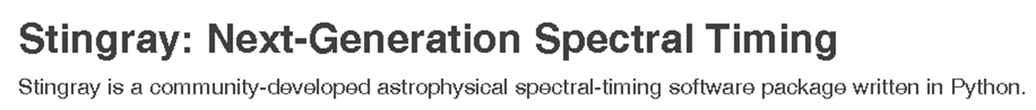
3. 初步方案-数据分析集成平台
1）通用数据分析工具，如Heasoft、SAS等
2）发展的新的软件包，Astropy，Stingray等
3）偏振联合数据分析软件
4）暂现和暴发事件分析软件

Slide 31
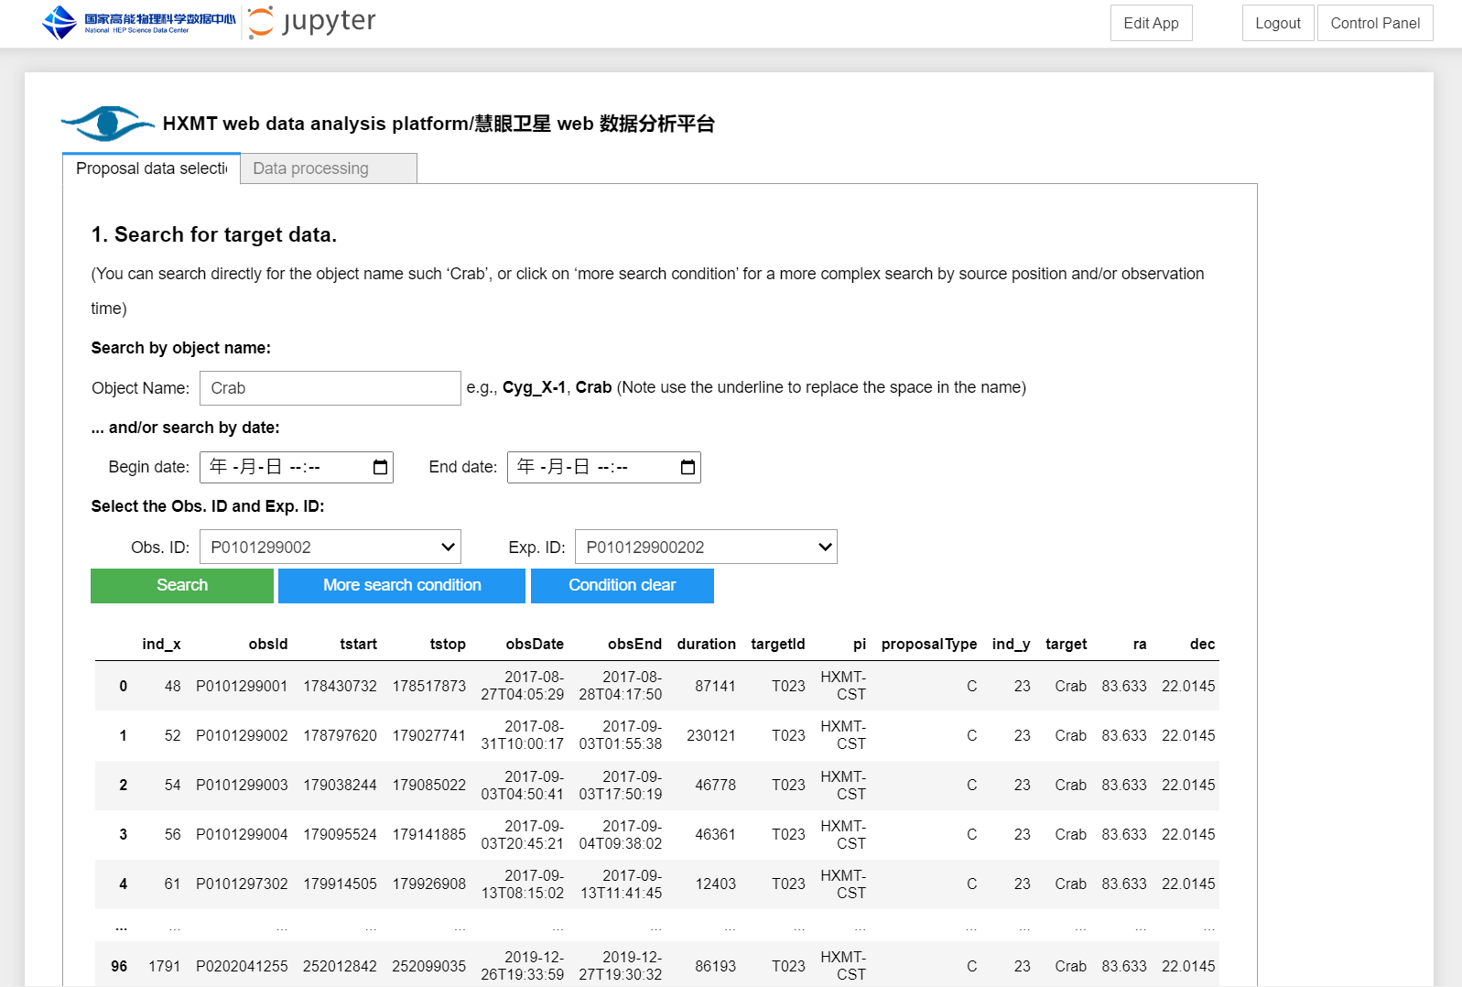
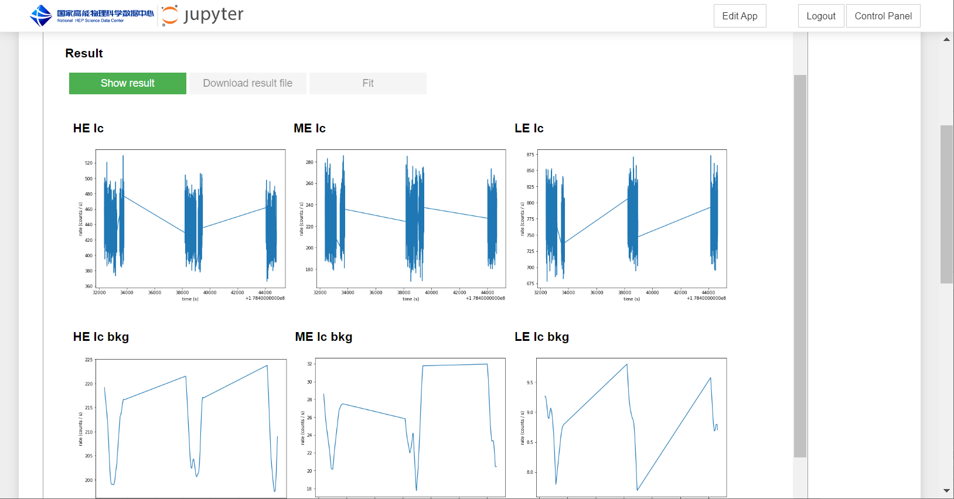
3. 初步方案-HXMT web 数据处理平台
可视化 HXMT 数据处理流程，以 web 的形式为用户提供服务。 https://sdccompute.ihep.ac.cn/
  用户不用下载、安装软件，配置计算环境，随时随地都可以通过浏览器访问服务
  服务保持最新版本，用户不用自己更新服务
  用户友好界面，适合不同专业程度的用户
  用户不受操作系统限制

Slide 32
3. 初步方案-暴发信息发布与联合分析平台
触发联合观测的场景：
  天体源突然进入爆发期
  磁星进入活跃期
  伽马暴的后随观测
相关工作：
  监测MAXI，BAT等官网
  可观测的源流量阈值
  天体源的可见时间（观测约束）
  观测计划（评级）
  观测策略（模式和频率等）
  联合定位
  提交ToO观测申请
  联合观测数据分析结果汇总

Slide 33
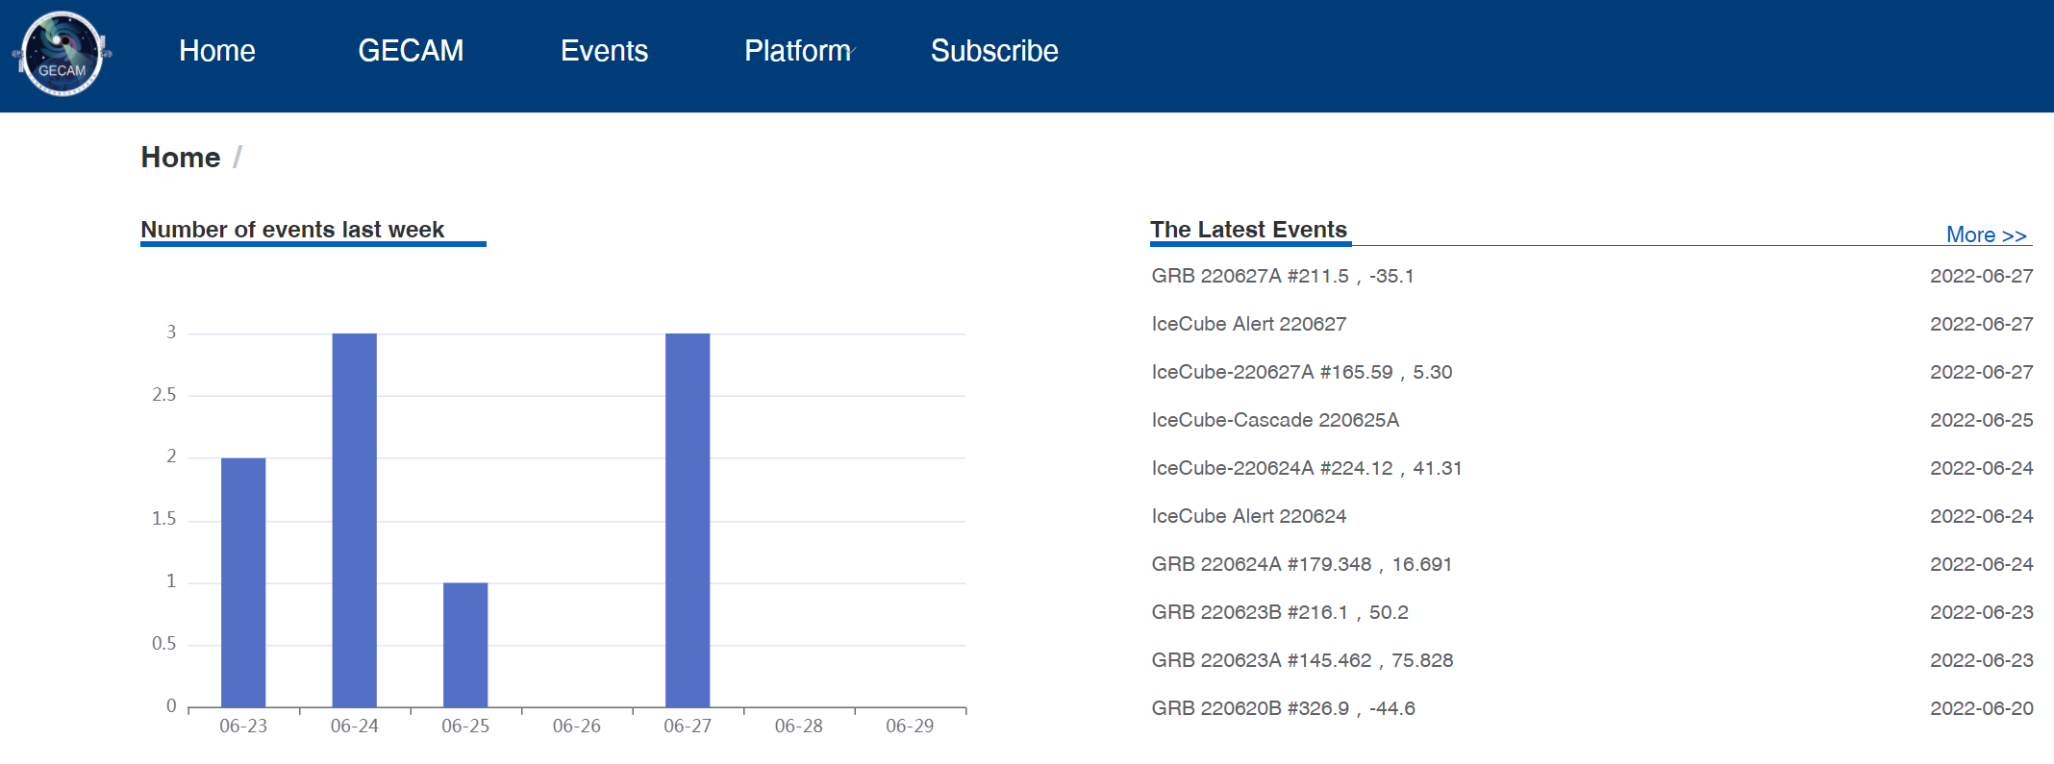
3. 初步方案-暴发信息发布与联合分析平台-GECAM
天文警报信息的搜集汇总，分类，显示，订阅
建立新的GCN系统，提供警报信息的收发功能
搜集卫星的轨道姿态预报数据，用于及时判断卫星是否被遮挡或过SAA区
离线联合定位分析

Slide 34
结束语
随着我国空间探测项目的不断增加，对科学应用工作提出了更高的要求，特别是对科学产出的要求。
根据实际工作内容和发展的考虑，提出了一些工作规划和考虑，希望和各单位同事深入沟通，获得支持，持续推进研制和建设工作。
从目前发展趋势来分析，科学应用系统在完成既定的工作内容的基础上，需要将工作界面向载荷研制、数据分析两个方向延伸，提供更多分析工具支持，在不断提升科学应用工作效率和工作质量的基础上，为我国空间探测发展提供更坚实的支撑。
谢谢！

Slide 35
3、初步方案-应用考虑
有效载荷优化设计
比如本底水平估计，屏蔽设计等
仪器性能的物理分析
  比如响应文件，arf，rmf，vig，psf等
  比如时间响应特性
数据处理流程的预演
观测策略的研究：观测模式、滤光膜选择等
科学目标的预研
算法研究

